Slide 1
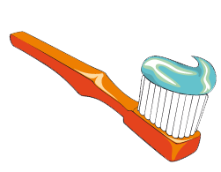
Мию, мию без жалю.
Мию там, де брудно.
Цю роботу я люблю,
Та від неї худну.
Відгадайте загадки.

Slide 2
Я маленький і завзятий,
Люблю діток витирати.
Відгадайте загадки.

Slide 3
Маю я зубців багато,
Розчешу вас, як на свято.
Відгадайте загадки.

Slide 4
Хвостик з кістки,
а на спині — щетинки.
Відгадайте загадки.

Slide 5
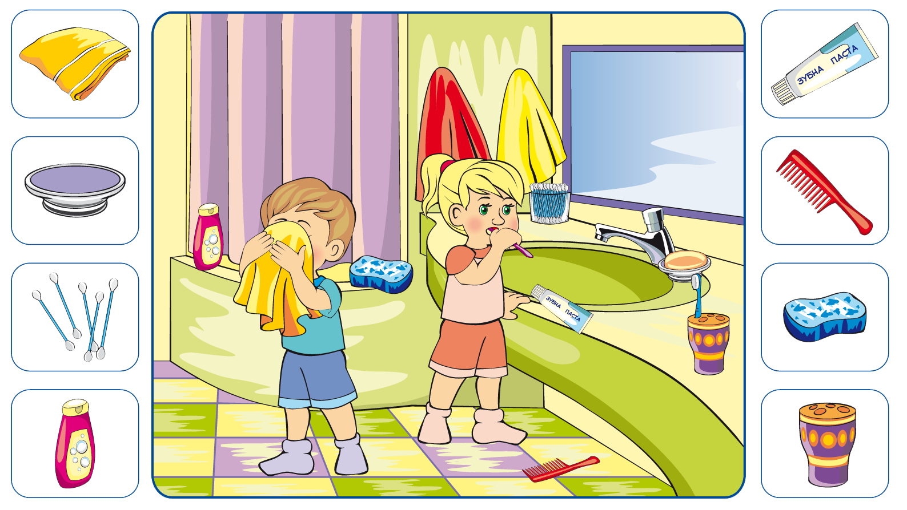
Розкажіть, що роблять діти. Для чого це потрібно робити? Знайдіть на малюнку всі предмети, які намальовані в рамочках, розкажіть, де вони знаходяться, для чого потрібні. Складіть розповідь про кожний предмет.

Slide 6
Я купатися у ванну йду – що із собою беру?
Розкажіть, що слід узяти із собою в кожному випадку.

Slide 7
Я купатися на річку йду – що із собою беру?
Розкажіть, що слід узяти із собою в кожному випадку.

Slide 8
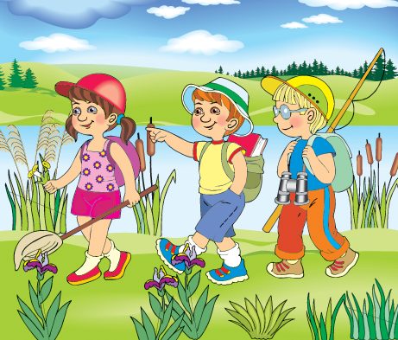
Я рибалити йду – що із собою беру?
Розкажіть, що слід узяти із собою в кожному випадку.

Slide 9
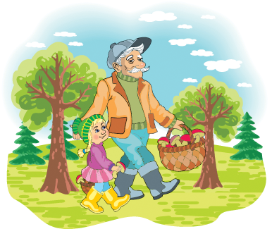
Я збирати гриби йду – що із собою беру?
Розкажіть, що слід узяти із собою в кожному випадку.

Slide 10
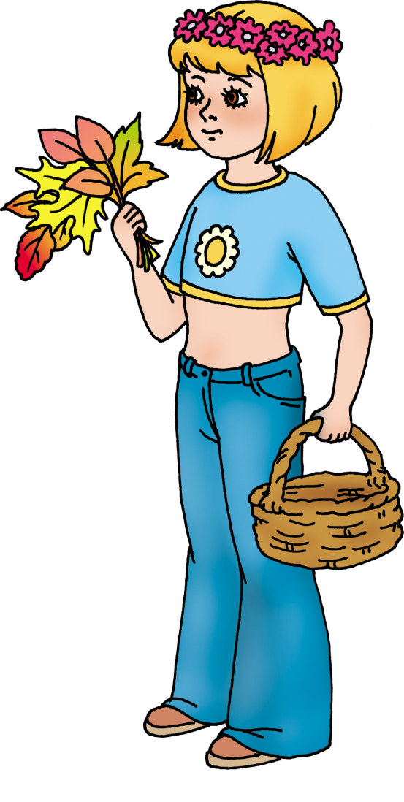
Я гуляти в парк іду – що із собою беру?
Розкажіть, що слід узяти із собою в кожному випадку.

